Slide 1
Федор Григорьевич Волков

Slide 2
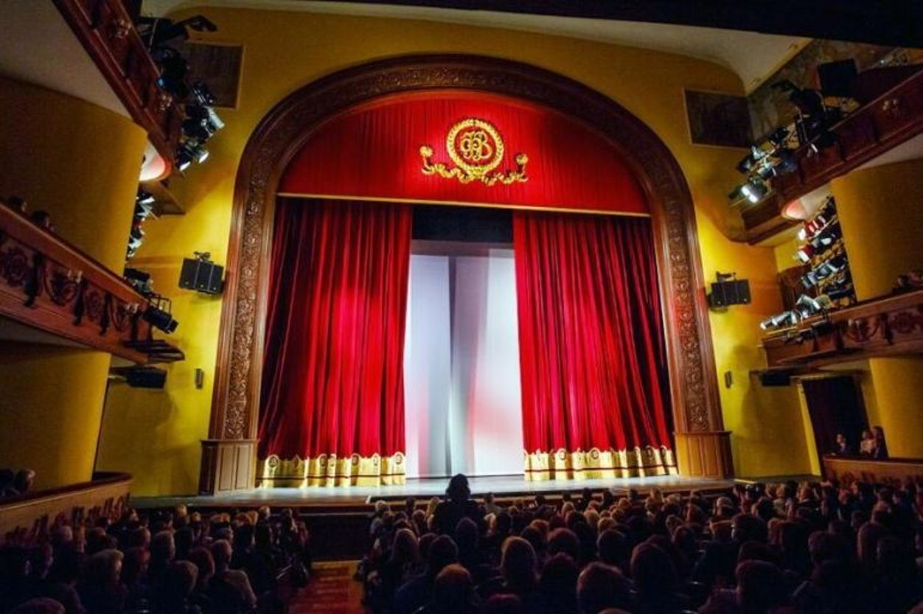
Театр

Slide 3
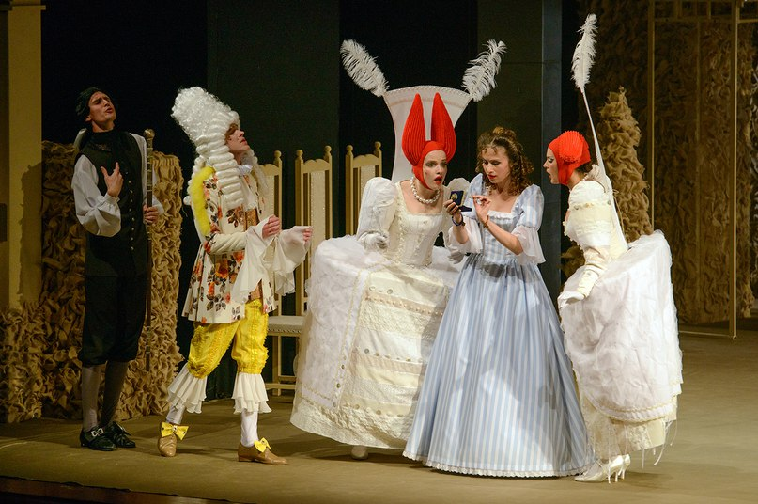
«Ряженые»

Slide 4
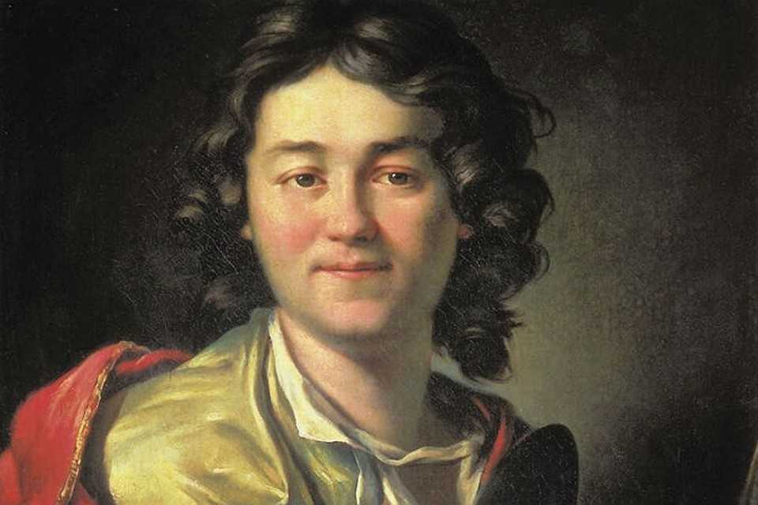
Федор Григорьевич Волков
(1729-1763)

Slide 5
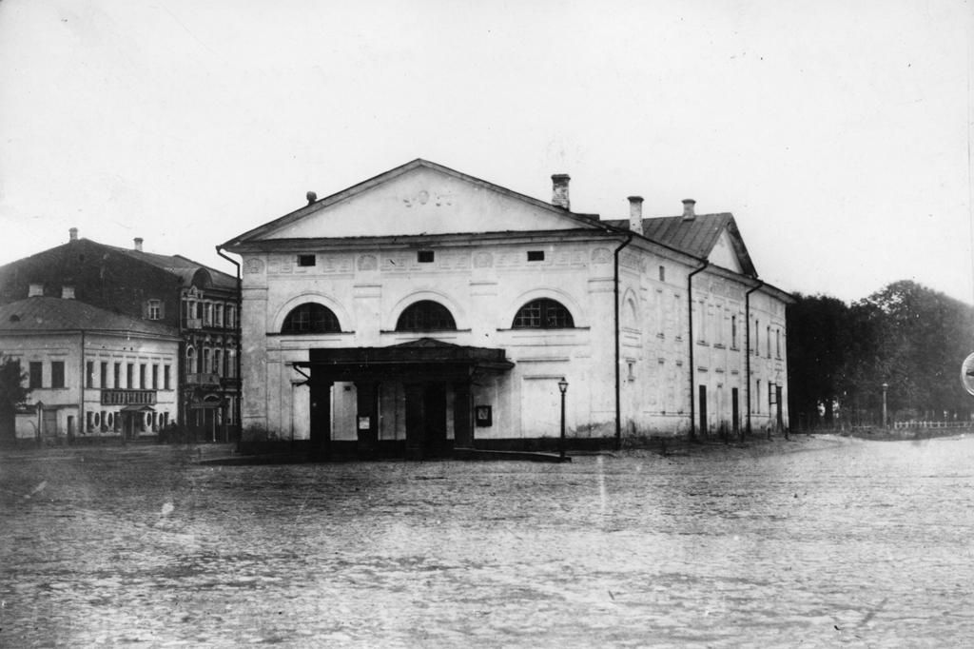
Первый театр

Slide 6
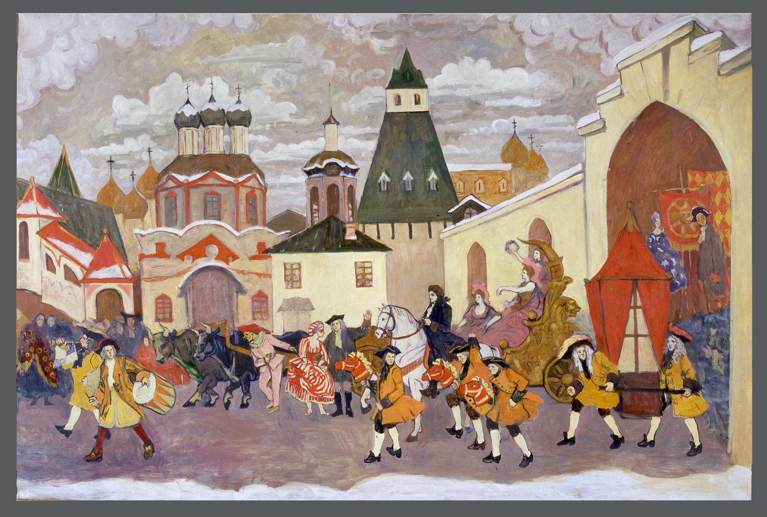
Маскарад в Москве

Slide 7
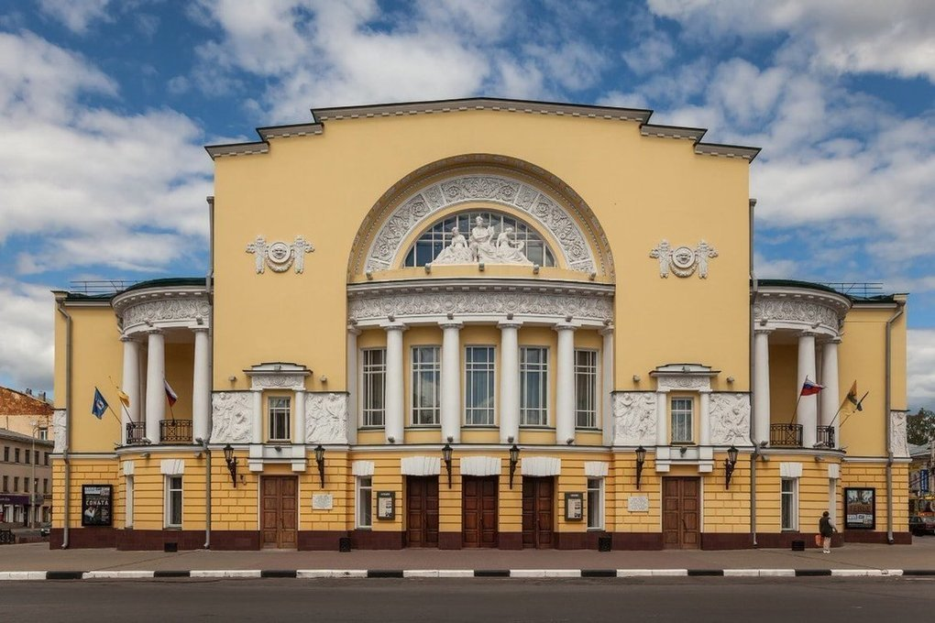
Театр имени Ф. Волкова в Ярославле

Slide 8
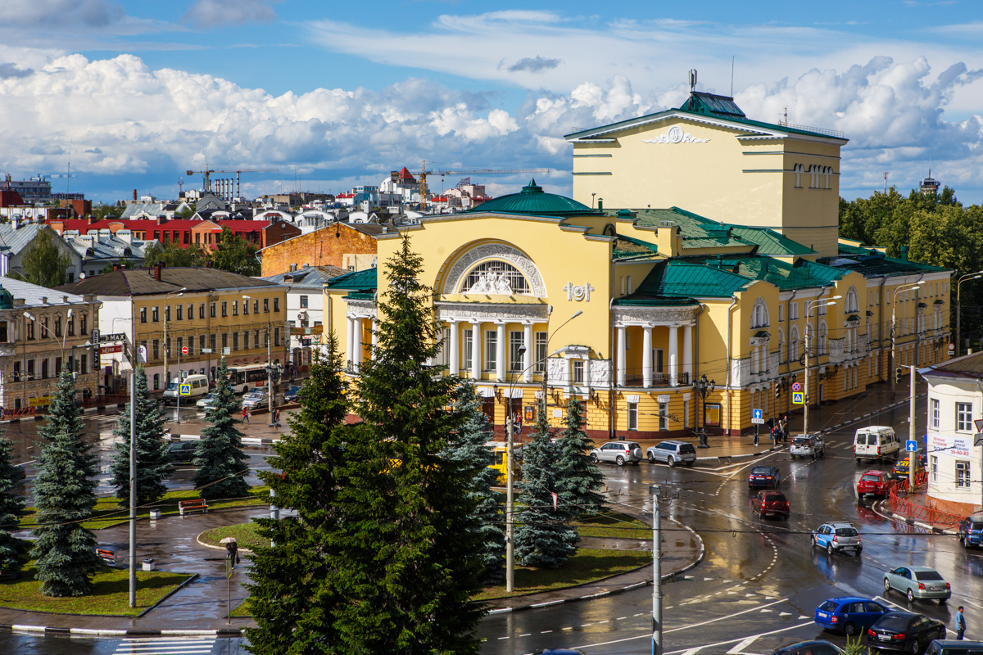
Площадь Волкова в Ярославле

Slide 9
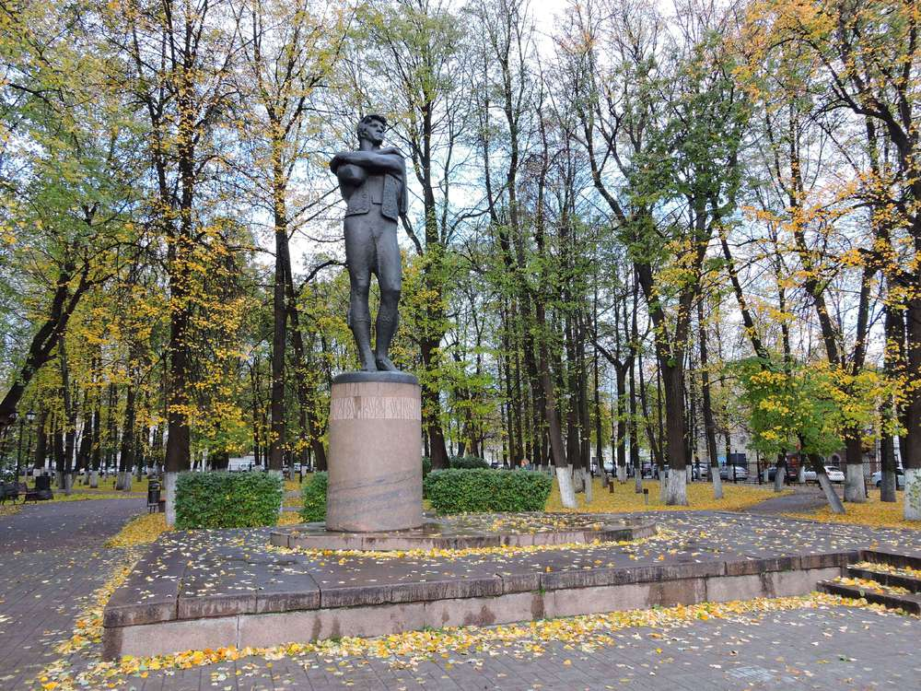
Памятник Ф.Г.Волкову

Slide 10
Спасибо за внимание

